Slide 1
SOFTWARE PROTECTION × REVERSE ENGINEERING
軟體保護與逆向工程實戰
從 REA 工具，看 .NET 程式的三種保護強度
① 一般 .NET（IL）
② Native AOT
③ UPX 加殼
逐步提高逆向成本 →
技術分享 · 2026-11-04 · 實測：REA + Ghidra 12.1.4 + .NET 10 + UPX 5.3.0
Notes:
開場：本次分享主軸是『軟體怎麼保護自己、逆向工具怎麼拆、以及如何防範』。所有數據都是本機實測，不是憑空講的。我們會用同一支 Hello World，編成三種保護強度的版本來對照。

Slide 2
大綱
01
保護的本質
02
商用軟體怎麼保護
為什麼沒有 100% 的保護
多層防禦 defense in depth
03
Windows 加殼是什麼
04
REA 工具的原理
種類、原理、商用做法
靜態分析如何拆解程式
05
實測三種版本
06
如何防範
IL / AOT / UPX 反組譯對照
分層防護與治本之道
Notes:
快速帶過六個段落。前半是觀念與背景（1-4），後半是實測與防範（5-6），實測是重點。

Slide 3
核心觀念：保護不是「不可破」，而是「不划算」
在使用者電腦上跑的程式，沒有破不了的——
只有「划不划算」的。保護，就是把那條線墊到攻擊者跨不過去。
●
●
●
成本 vs 收益
多層防禦
對等防禦
目標是讓破解成本高於破解能得到的好處
沒有單一萬靈丹，要一層層疊起來
內部小工具 ≠ 3A 遊戲，防護要和威脅對等
Notes:
這張是整場的價值觀。後面所有實驗，都在證明這條線怎麼被墊高：IL 幾乎沒門檻 → AOT 墊高一些 → 加殼再墊高，但 UPX 這道牆一腳就踹開。

Slide 4
主流商用軟體如何保護自己：多層防禦
編譯層
用原生碼取代 bytecode（C/C++、Rust、.NET AOT）
消除中介語言與名字
混淆層
符號改名、字串加密、控制流平坦化
看得懂的變不可讀
加殼 / 保護殼
UPX（壓縮）、VMProtect、Themida、Enigma
靜態只看到殼
虛擬化層
關鍵函式編成自訂 VM bytecode + 直譯器
最強、成本最高
執行期防禦
反除錯、反 dump、完整性校驗
被分析就當掉
授權 / 架構層
線上啟用、硬體綁定、關鍵邏輯上雲
破本地也沒用
Notes:
重點：實務是把這些層疊起來。最務實的組合＝原生編譯＋（可選）商用保護殼＋線上授權。最強是虛擬化，但只套在最關鍵的少數函式，因為會拖慢效能。遊戲業 Denuvo 是極端案例，目的是撐過首賣黃金期。

Slide 5
什麼是 Windows 加殼（Packing）
加殼 = 在原本的 EXE 外面包一層「殼程式（stub）」
磁碟上存的是壓縮／加密後的原程式，加上一小段解壓 stub
OS 載入 EXE
▶
先跑「殼 stub」
▶
記憶體中解開原程式
▶
重建匯入表
▶
跳到真正的
進入點 OEP
關鍵：磁碟上的原程式是壓縮／加密狀態 → 靜態反組譯打開它，只會看到那層殼。
Notes:
用一句話解釋殼：真正的程式被包起來壓縮了，執行時才在記憶體裡解開。這就是為什麼靜態分析工具（像 REA 預設）看不到內容——內容要等執行期才出現。這個伏筆在實驗三會兌現。

Slide 6
加殼的三種類型
壓縮殼
加密 / 保護殼
虛擬化殼
只壓縮、減體積
加密 + 反分析
轉成自訂 VM 碼
代表：UPX、ASPack
目的：縮小檔案
防護：幾乎沒有
upx -d 直接還原
代表：Themida、VMProtect
Enigma、ASProtect
反除錯 + 反 dump
防護：中～高
代表：VMProtect、Themida
關鍵函式變 VM bytecode
逆向要先還原虛擬機
防護：最強、最貴
商用軟體認真防護不會用 UPX（它是壓縮工具）；要防逆向用 VMProtect / Themida 等保護殼。
Notes:
三種殼一句話：壓縮殼＝縮體積（UPX）、保護殼＝真的防逆向（Themida/VMProtect）、虛擬化＝最強。本次實驗用 UPX，正好能示範『壓縮殼不等於保護』。

Slide 7
REA 工具的原理：以「靜態分析」為主
靜態分析＝不執行目標、只讀它的位元組。REA 依目標型態路由到對應引擎：
託管碼
原生碼
加殼檔
.NET / Java
C/C++ / Rust / AOT
UPX / 保護殼
直接解析 metadata + IL
→ 幾乎等於原始碼
交給 Ghidra 重建
→ 組語 + 類 C 虛擬碼
只讀得到那層殼
（內容執行期才解開）
關鍵特性：REA 預設「不執行」目標。 所以它看不到「執行期才解開」的東西——這正是加殼能擋住它、也是防範的突破口。
Notes:
REA 把 Ghidra、託管靜態分析器等包成統一介面，每個結論都附 Evidence ID、區分事實/推論/未知。最重要的一句：它預設不執行目標——所以加殼（執行期才解開）能擋住它。

Slide 8
實驗設計：同一支 Hello World，三種條件
// 原始碼本質只有一行
Console.WriteLine("Hello, World!");
① 一般 .NET（IL）
② Native AOT
③ UPX 加殼
分析對象：
helloWorld.dll
4 KB
託管 IL · .NET 10
分析對象：
publish/helloWorld.exe
1.1 MB
原生 x64 機器碼
分析對象：
publish/helloWorld.exe
474 KB
把②加殼壓縮
sha c1e0ec46
sha e26f1cb9
sha 431ecc09
②和③其實是同一支原生程式，③只是把②加殼 → 最乾淨的「加殼 vs 沒加殼」對照。
Notes:
說明：.NET 一般版的真正程式在 4KB 的 dll，exe 只是通用啟動器 apphost。②③是同一支 AOT 程式，③加殼。最後會用 upx -d 證明③還原後和②位元組相同。

Slide 9
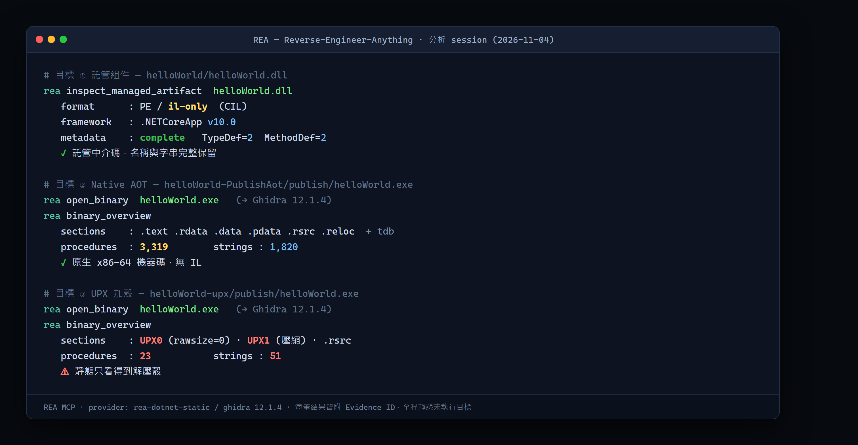
實測截圖 ① REA 分析總覽：三個目標一次跑完
REA MCP 實際輸出 — ① 託管 metadata 完整 · ② AOT 3,319 函式 · ③ UPX 只剩 23（解壓殼）

Slide 10
實驗一：一般 .NET（IL）＝ 幾乎把原始碼送人
REA 直接讀出 Program.<Main>$ 的 IL（3 條指令）：
ldstr "Hello, World!"
call System.Console::WriteLine(string)
ret
→ 丟給 dnSpy / ILSpy 直接吐回：
Console.WriteLine("Hello, World!");
逆向者「免費」拿到：
型別名 Program
方法名 <Main>$
完整簽章 void (string[])
字串原文 "Hello, World!"
API 全名 System.Console.WriteLine
Metadata complete（完整）
Notes:
這是對比最強烈的一端。IL 是堆疊式虛擬指令，和 C# 幾乎一一對應：ldstr 推字串、call 呼叫、ret 返回。型別名、方法名、字串、API 全都在 metadata 裡。結論：託管碼不保護＝開源。

Slide 11
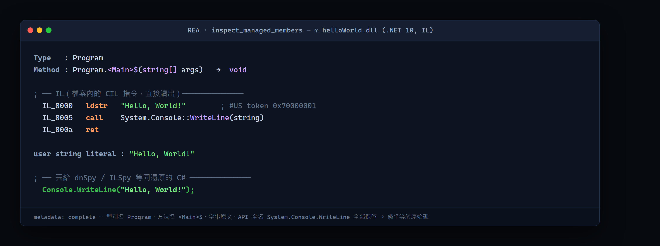
實測截圖 ② 託管 IL 反編譯 → 直接還原成 C#
REA inspect_managed_members 實際輸出：ldstr "Hello, World!" + call Console.WriteLine → 等同原始碼

Slide 12
實驗二：Native AOT ＝ 機器碼，但沒有名字
同一行邏輯，Ghidra 看到的機器碼（原本的 Main）：
SUB RSP, 0x28
LEA RCX, [0x1400f91a0]
; 字串物件指標
CALL 0x1400019a0
; = Console.WriteLine（無名）
ADD RSP, 0x28
RET
3,319
個函式（一般版只有 2）
1,820
個字串
6.56
檔案熵值（正常原生碼）
工具看到的是：函式沒名字（FUN_14003e970）、Console.WriteLine 也沒名字、程式碼裡看不到「Hello, World!」字樣。
語意必須由人工逐步重建。
另外：PDB 參照還洩漏了完整建置路徑（使用者名稱＋專案結構）。
Notes:
AOT 把整個 .NET runtime 編進 exe，所以 3319 個函式。x64 慣例：第一個參數走 RCX，LEA 載字串物件位址、CALL 印出。字串是真正的 .NET 凍結物件（MethodTable+長度13+UTF-16）。重點：有機器碼但沒名字沒語意，要人工還原。還洩漏了建置路徑，發佈前要清。

Slide 13
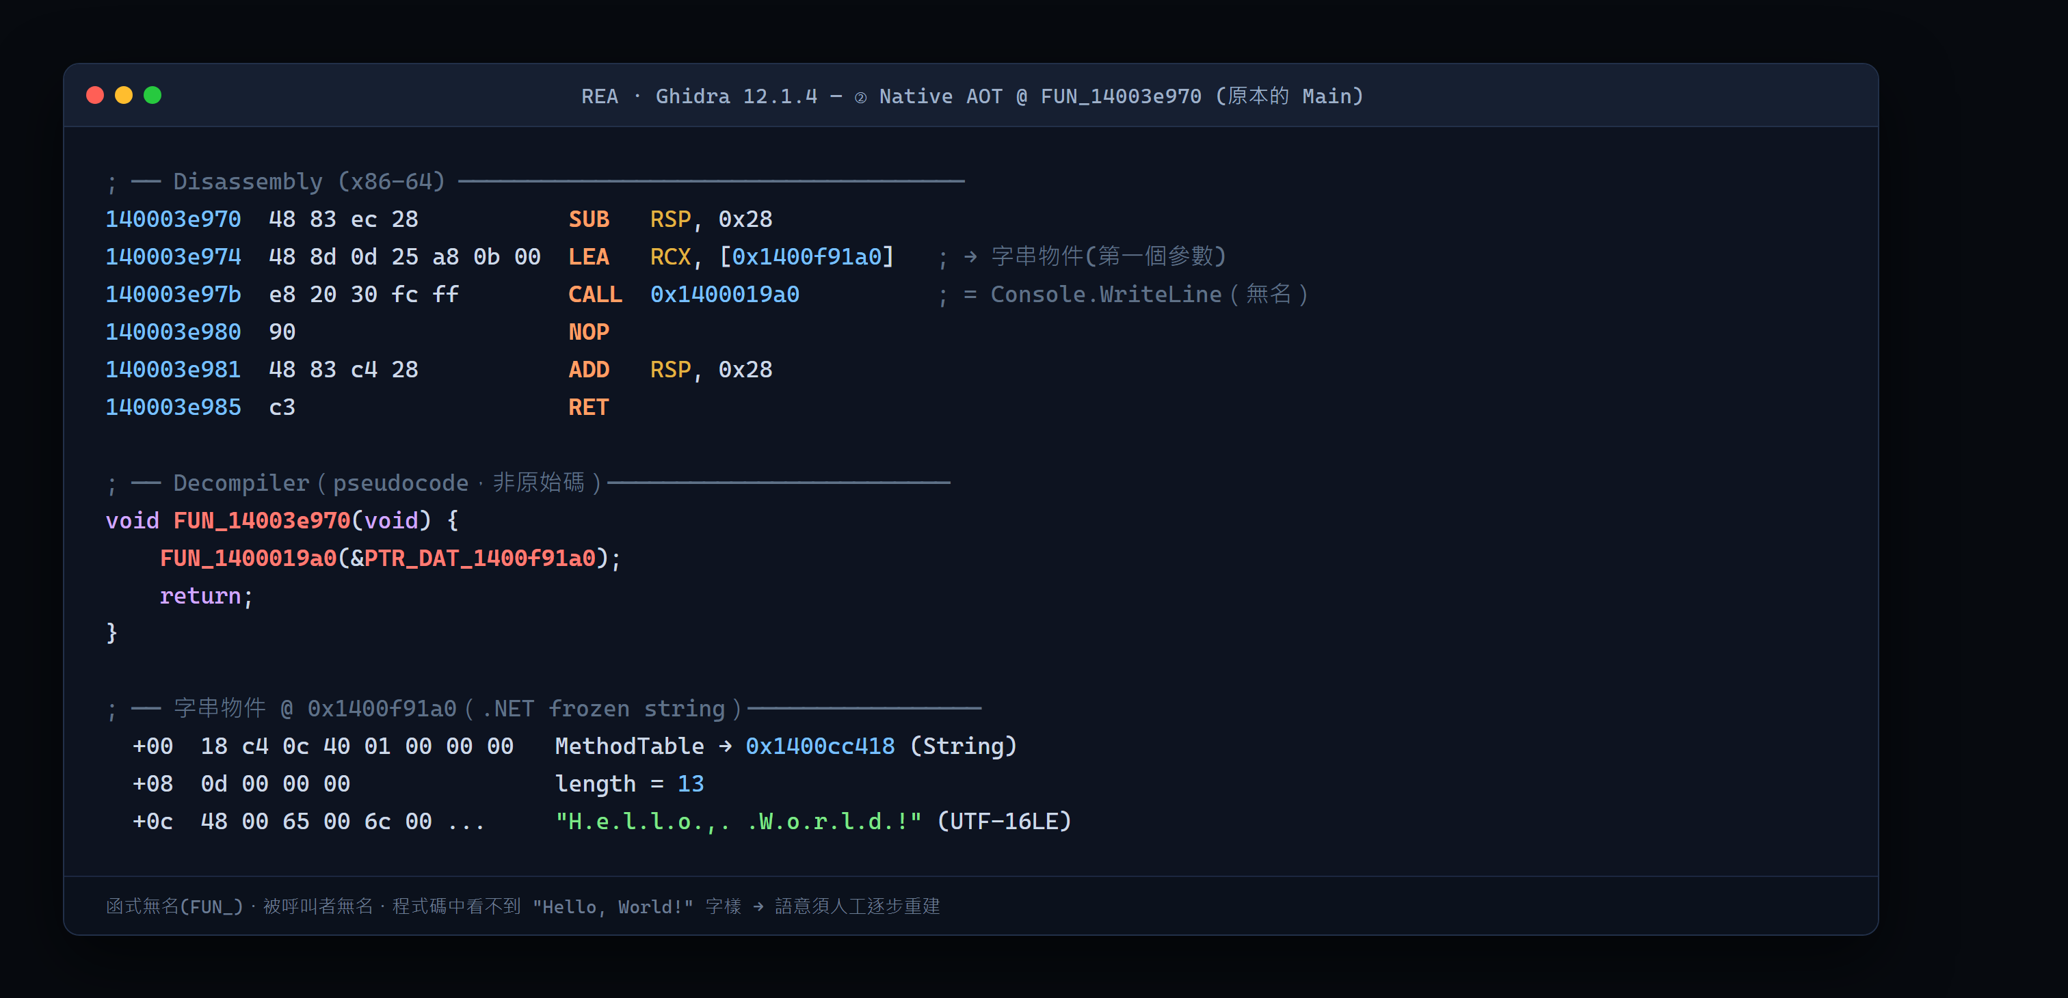
實測截圖 ③ Native AOT 反組譯 — 那段組合語言
Ghidra(REA) 實際輸出：LEA RCX,[字串] + CALL — 函式與 API 都無名、程式碼看不到字串，語意須人工重建

Slide 14
實驗三：UPX 加殼 ＝ 反組譯只看得到殼
PE section 直接露餡（UPX 指紋）：
熵值 7.93
UPX0 vsize=696320 rawsize=0 ← 磁碟上是空的
UPX1 vsize=471040 rawsize=470528
← 壓縮後的原程式
.rsrc … + 檔案含 UPX! 魔術標記
逼近上限 8.0，一整段 466KB 連續高熵＝壓縮特徵
函式 3,319 → 23
99% 程式碼在靜態下消失
匯入表被砍到只剩殼需要的 API：
字串 1,820 → 51
LoadLibraryA · GetProcAddress
VirtualProtect · ExitProcess
"Hello, World!" 完全找不到
靜態到此為止：看不到碼、也看不到字串 —— 這就是加殼的防護效果。
Notes:
加殼確實有效擋住靜態：函式 3319→23、字串 1820→51、Hello World 消失。section 名稱 UPX0/UPX1 和迷你匯入表是 UPX 指紋，防毒看到高熵+這些會直接標記可疑。下一張講這道牆多脆。

Slide 15
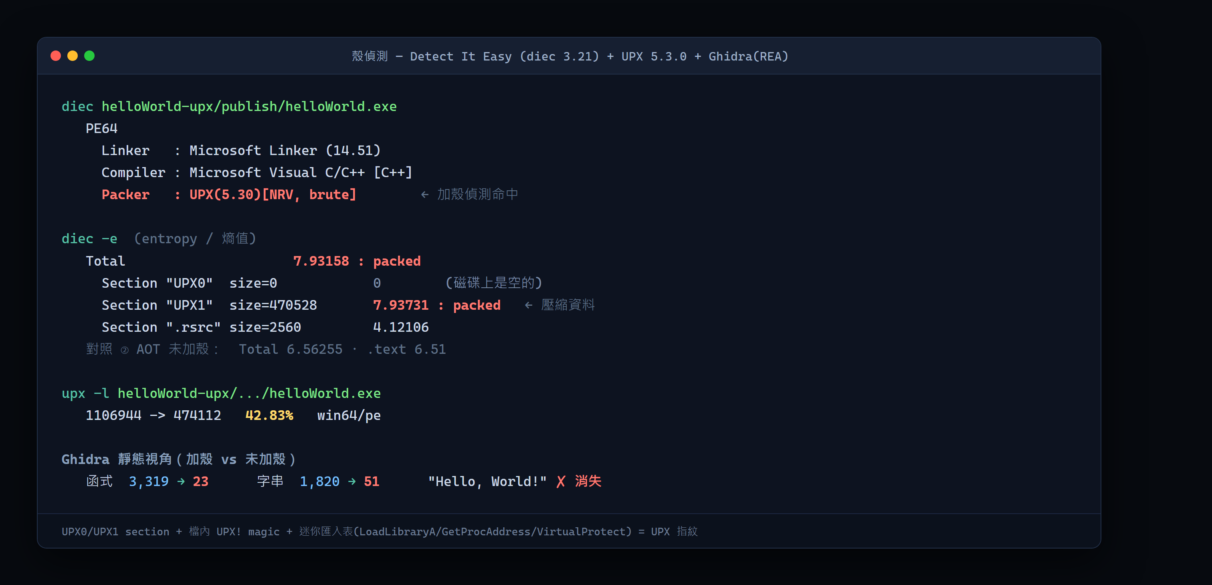
實測截圖 ④ UPX 殼資訊 — DIE 偵測 + 熵值 + section
Detect It Easy 實際輸出：Packer: UPX(5.30)[NRV, brute] · 熵值 7.93 · 函式 3,319→23 · 字串消失

Slide 16
但是……UPX 一行指令就能脫殼
反組譯進入點，看到的不是你的程式，而是「解壓器」：
void FUN_14011d8e0(...) {
// 位元流解壓迴圈（NRV）
VirtualProtect(...);
LoadLibraryA(...);
GetProcAddress(...);
// → 執行期解開 + 重建匯入表
}
⚠ Ghidra 卡住：無法還原 jumptable
UPX 是壓縮殼，官方工具內建還原：
$ upx -d packed_copy.exe
1106944 <- 474112 win64/pe
Unpacked 1 file.
脫殼後 SHA-256 與原始 AOT 檔
位元組完全相同（e26f1cb9…）
攻擊者只要 upx -d → 把③變回②，再照實驗二分析。
UPX 對「有心人」幾乎零保護。加殼擋得住靜態，擋不住動態（程式總得在記憶體解開才能跑）；真正的商用保護殼難在反除錯＋反 dump＋虛擬化，讓「等它解開再抓」變得極困難。
Notes:
這張是實驗三的點睛：解壓器會呼叫 VirtualProtect/LoadLibraryA/GetProcAddress 在執行期解開並重建匯入表，Ghidra 因為跳 OEP 而卡住報錯。但 upx -d 一行就還原成和②位元組相同的檔案。結論：UPX＝壓縮不是保護；加殼只擋靜態。

Slide 17
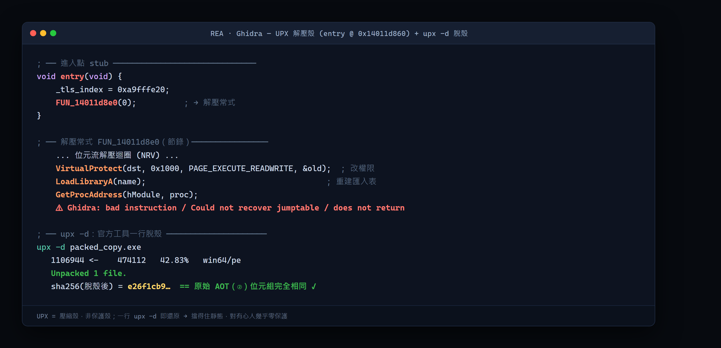
實測截圖 ⑤ 解壓殼 + upx -d 脫殼
entry → 解壓器（VirtualProtect/LoadLibraryA/GetProcAddress）· upx -d 還原後 SHA-256 與原始 AOT 完全相同

Slide 18
三版本總比較
比較項 | ① 一般 .NET（IL） | ② Native AOT | ③ UPX 加殼
分析對象 | helloWorld.dll (4KB) | helloWorld.exe (1.1MB) | helloWorld.exe (474KB)
產物型態 | IL + 完整 metadata | 原生 x64 機器碼 | ②壓縮後的位元組
可見函式數 | 2 | 3,319 | 僅 23（殼）
可見字串 | 完整 | 1,820 | 僅 51
看到 Hello World? | ✓ 原文 | ✓ 在物件裡 | ✗ 消失
看到名字? | ✓ 全部 | ✗ 只有位址 | ✗ 只有殼
還原到原始碼 | 幾乎 0 難度 | 中（人工重建） | 中（先 upx -d→等同②）
防護強度 | 無 | 中 | 低（偽·易脫殼）
一句話：IL 把原始碼送人 → AOT 只給機器碼但沒名字 → UPX 連機器碼都藏起來（但一行還原）。
Notes:
這張可當作整場的收斂。用顏色對照：紅=暴露、琥珀=中、青=加殼。強調防護強度那一列：UPX 標『偽』，因為看起來很保護，實際一行就破。

Slide 19
延伸比較：把程式包進容器（Container）會怎樣
容器是『部署／封裝』邊界，不是『程式碼保護』邊界 — image layer 就是 tar，解開即得原檔
阻止反編譯／還原
✗ 完全沒有 — 檔案原封不動躺在 layer 裡，解 tar 即得
改變檔案位元組
✗ 沒有 — layer 只是 tar；解出的 dll SHA-256 與原檔完全一致
需要執行期才解開
✗ 不需要 — 靜態解 tar 就拿到完整檔案
環境一致／相依打包／部署
✓ 這才是容器的本業（與防逆向無關）
供應鏈完整性（簽章映像）
✓ 可偵測『被竄改』，但那是防改、不是防『被看懂』
唯一真正有防護的用法：程式跑在伺服器端、永不下發用戶端 — 但那是『邏輯上雲』在保護，容器只是順手的打包工具。
Notes:
常見誤會：『用 Docker 包起來是不是就安全了？』答案是沒有。容器映像 = 好幾層 tar + 一份 JSON manifest；Dockerfile 的 COPY 只是把檔案原封不動放進某一層。實測：把實驗① 的 dll 做成一層 layer 再解開，SHA-256 與原檔完全相同（241a3d34…），所以反編譯結果和實驗① 一字不差。容器防的是『跑不起來、環境不一致、被竄改』，不是『被看懂』。真正有防護的是『程式根本沒下發到用戶端』那一刻——那是上雲（§架構層）在保護，不是容器本身。發給使用者在本機跑，防護力立刻歸零。

Slide 20
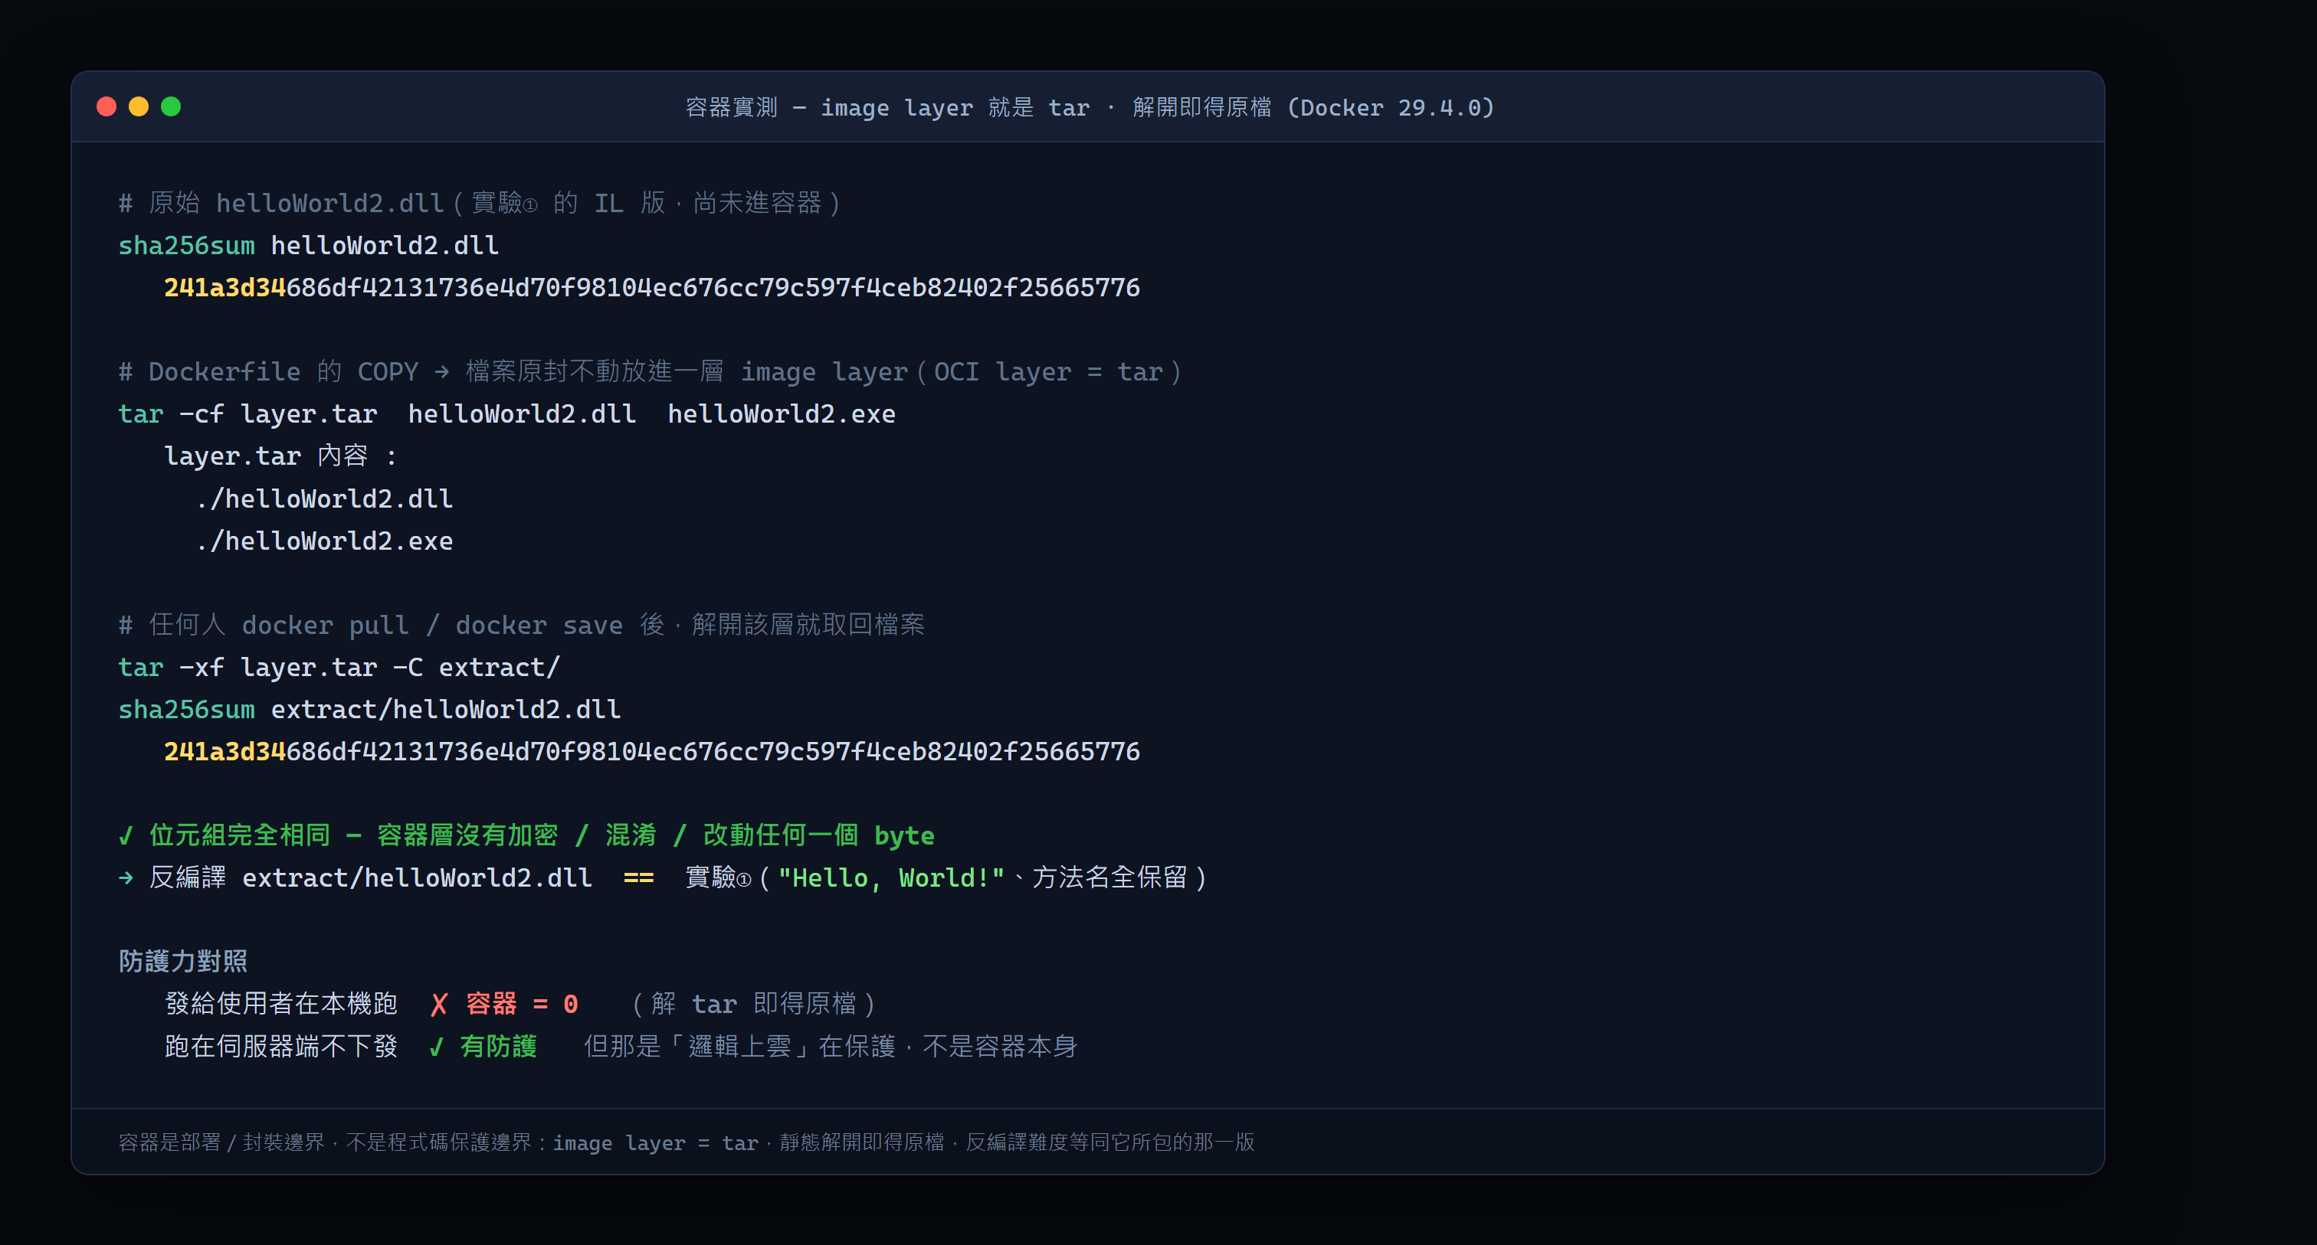
實測截圖 ⑥ 容器實測：image layer = tar，解開即得原檔
包進 layer 再解出 → SHA-256 與原檔 241a3d34… 完全相同 · 反編譯等同實驗①（字串、方法名全保留）

Slide 21
如何防範 REA 這類逆向工具（由低到高成本）
基本（必做）
原生編譯取代 IL · 移除 PDB/除錯資訊 · strip 符號
混淆（中）
符號改名 · 字串加密 · 控制流平坦化
加殼（中高）
用保護殼非 UPX（VMProtect/Themida）· 關鍵函式虛擬化
執行期（中高）
反除錯 · 反 dump · 完整性校驗（被改就當掉）
架構（治本）
關鍵邏輯上雲 · 線上啟用 · 硬體綁定
對付 REA（預設不執行）最有效：讓關鍵內容在靜態下不存在 → 字串加密＋加密殼＋虛擬化＋上雲。
Notes:
由低到高成本、實務是疊加。治本是把關鍵邏輯放伺服器端——本地沒有完整邏輯，逆向本地也沒用。針對 REA 這種靜態工具，核心策略就是『讓關鍵內容在執行期才出現』。沒有 100% 防護，防護要和威脅對等。

Slide 22
結論
託管碼（IL）≈ 原始碼 不保護等於開源
Native AOT 大幅提高成本，但碼仍攤在靜態下
UPX 加殼 擋得住靜態，但 upx -d 一行還原＝偽保護
REA 原理 靜態不執行 → 讓關鍵內容執行期才出現最有效
在使用者電腦上跑的程式，沒有破不了的，只有划不划算的。
Notes:
收尾：四個結論＋一句話。保護的本質是提高成本，不是追求不可破。多層防禦＋關鍵邏輯上雲才治本。謝謝，進入 Q&A。

